Slide 1


______________________
INGENIERÍA
_______
re
DE GRAÑA Y MONTERO
Un nuevo enfoque de riesgos y cumplimiento
Fernando Dyer
Chief Risk & Compliance Officer
Lima, 4 de Junio de 2019

Slide 2
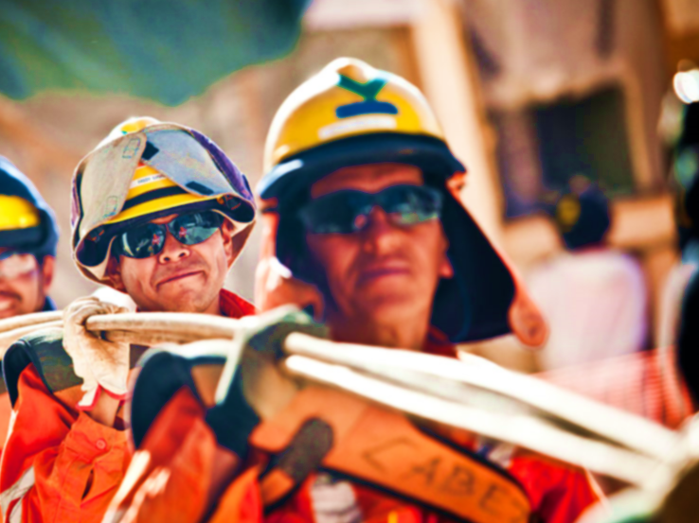

Graña y Montero es
MÁS DE
86
AÑOS DE EXPERIENCIA
USD2.54Bln
Backlog y negocios recurrentes
LA ÚNICA EMPRESA DE INGENIERÍA Y CONSTRUCCIÓN EN LATINOAMÉRICA LISTADA EN LA
nyse
(DESDE 2013)
MÁS DE
11,500
EMPLEADOS
MAS DE
1,700
INGENIEROS

Slide 3
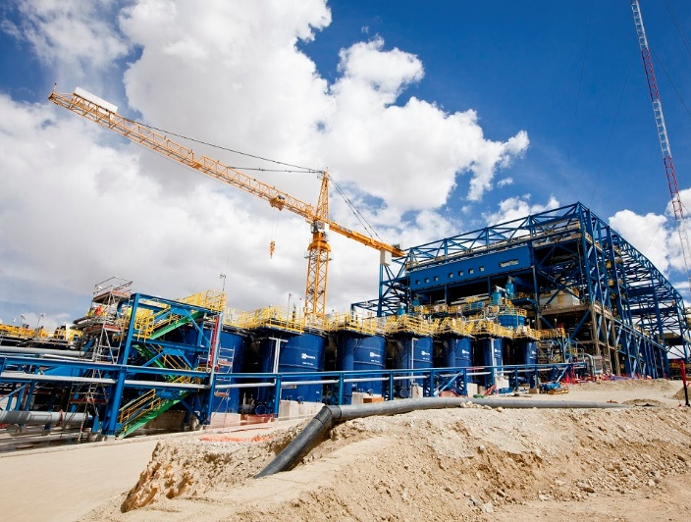
Construimos
17
PLANTAS térmicas
19
PLANTAS HIDROELÉCTRICAS
+50
PROYECTOS mINEROS
20
PLANTAS CONCENTRADORAS
8
REPRESAS
+1,200
KILÓMETROS DE GASEODUCTOS Y OLEODUCTOS

Slide 4

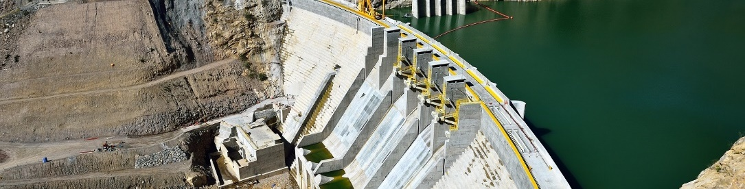

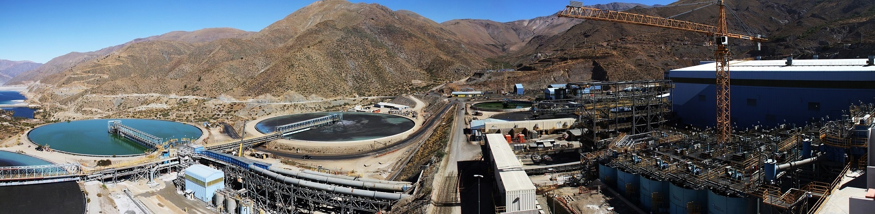

ALTO RIESGO de corrupción
INFRAESTRUCTURA
INGENIERÍA & construcCIÓn
ALTO RIESGO de corrupción
ALTO RIESGO de corrupción
BIENES RAÍCES

Slide 5

Alegaciones de
Corrupción
relacionadas al caso Lavajato y Club de la Construcción
Perdimos
el proyecto más grande: GSP
Perdimos
70% del valor de capitalización
ATRAVIESA POR LA TORMENTA PERFECTA
Daño a la Reputación
Crisis
Política
nos impactó colateralmente

Slide 6
Riesgos de corrupción
Gobierno Corporativo,
riesgos de proyectos,
riesgo financiero
Confianza del mercado
GESTIONA VARIAS CRISIS EN PARALELO
Riesgo de reputación
Riesgos legales/políticos

Slide 7
Cambios Estratégicos
Inmediatos
2017

Slide 8
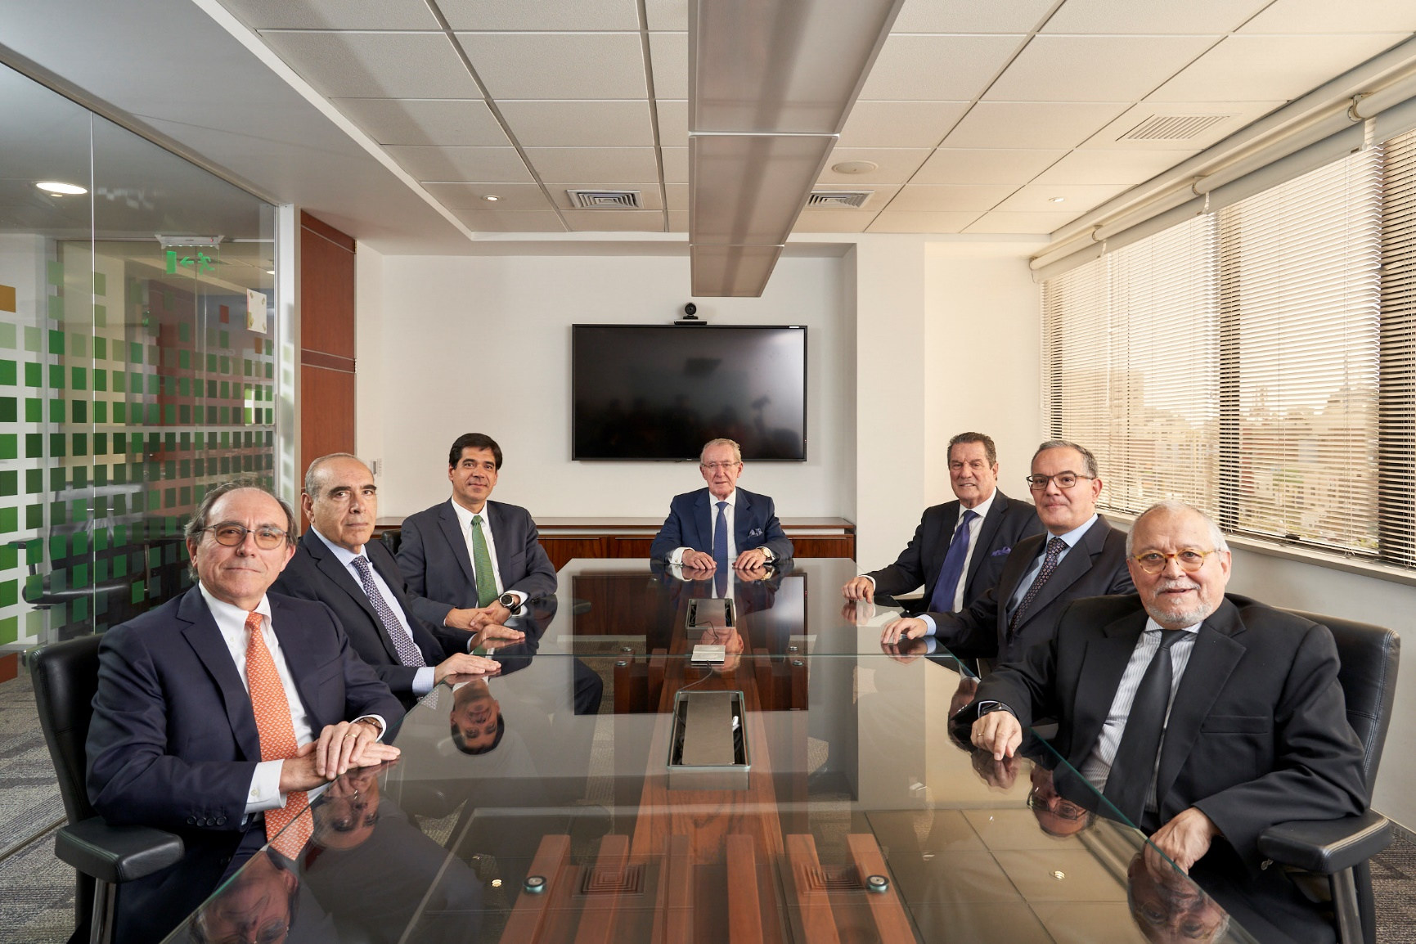
EL ANÁLISIS DE LA CAUSA RAÍZ: GOBIERNO CORPORATIVO
NUEVO DIRECTORIO
Notes:
Junta ejecutiva vs gobierno corporativo

Slide 9


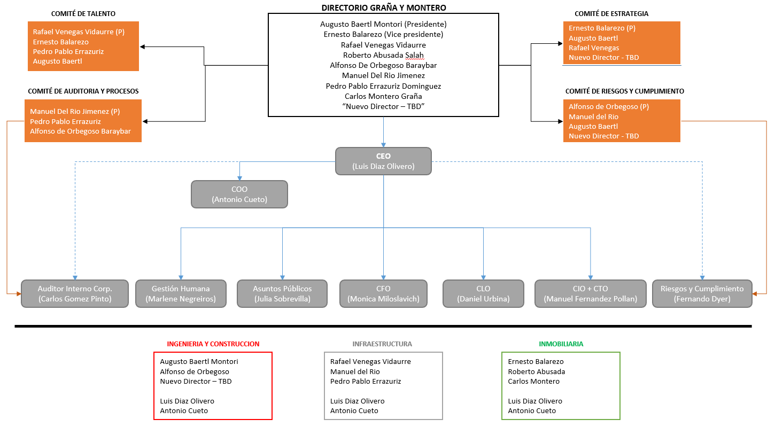
2017 - REFUERZO DEL GOBIERNO CORPORATIVO
Supervisión de áreas de negocio:
20%
(actualizado a Abril 2019)

Slide 10
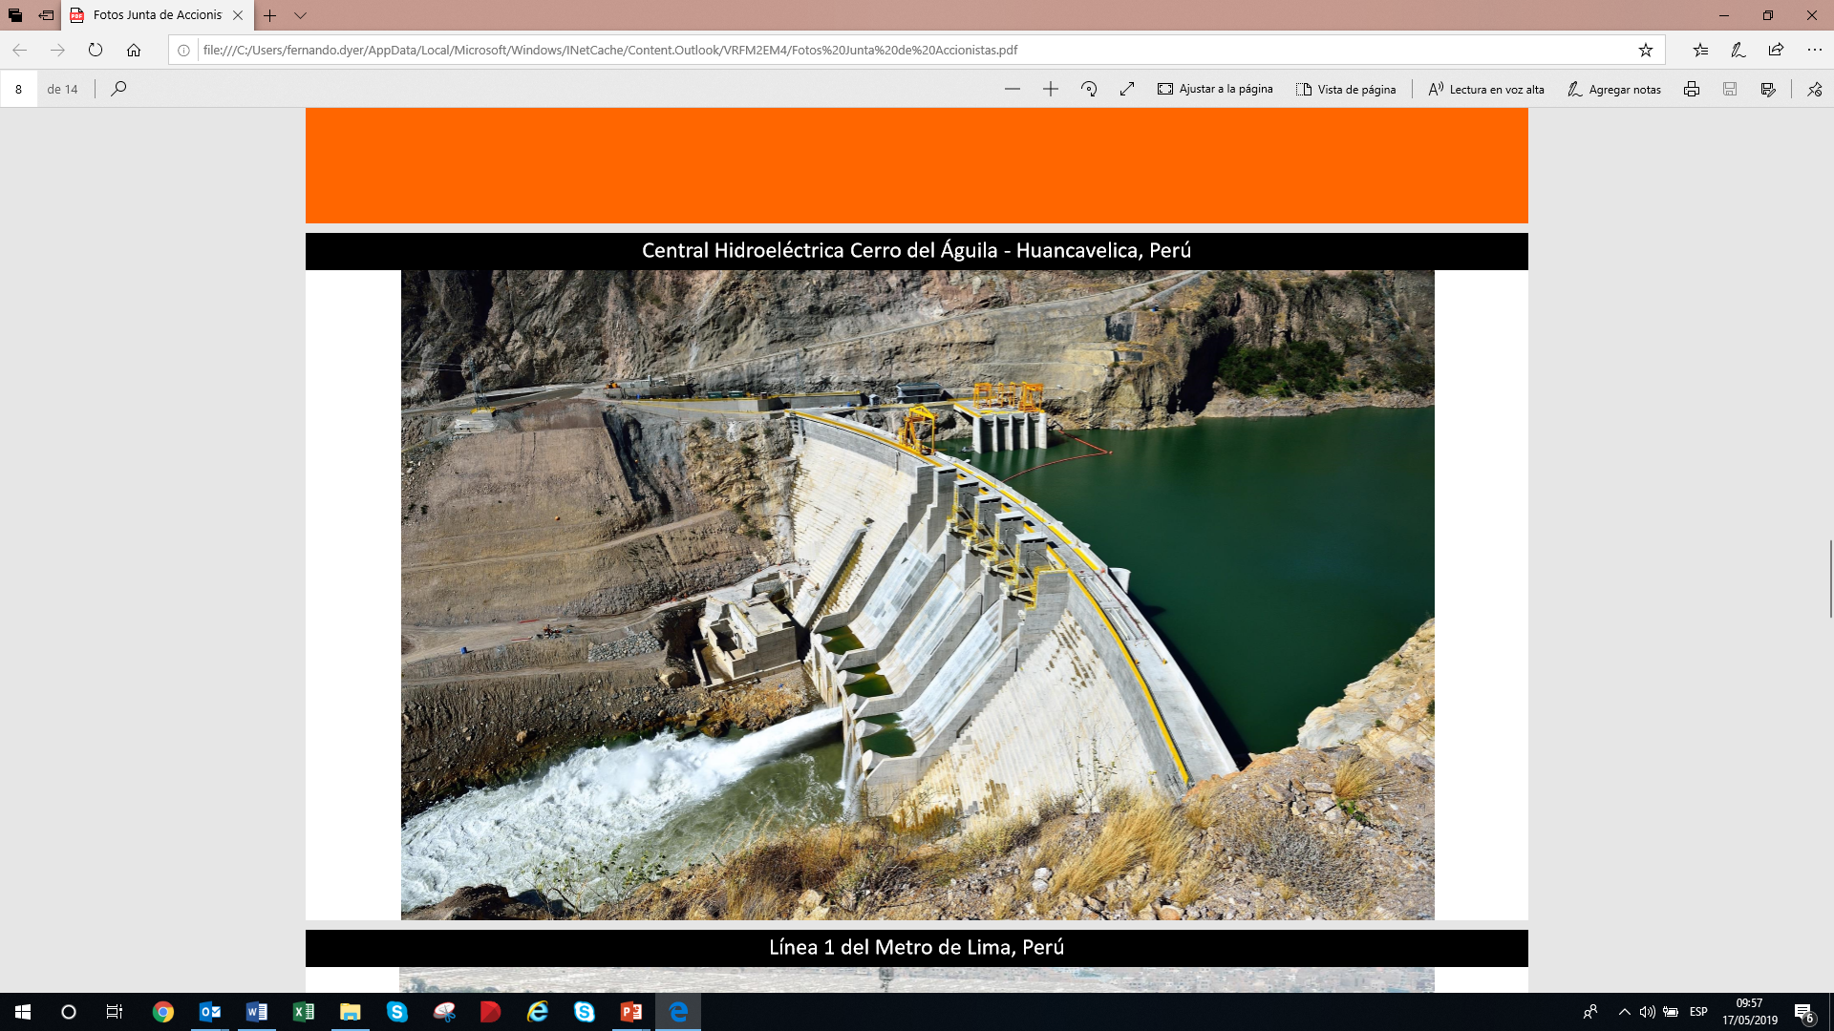
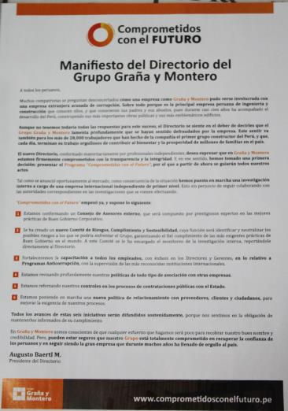
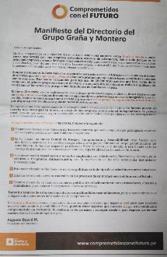
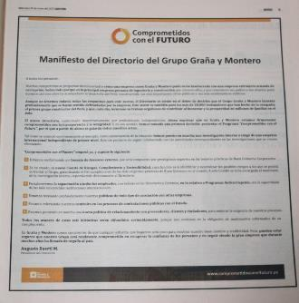
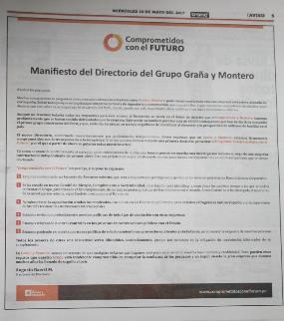
Manifiesto del
Directorio del
Grupo
      Compromiso de los nuevos líderes con el Perú basado en:
      La verdad
      La transparencia
      La integridad

Slide 11
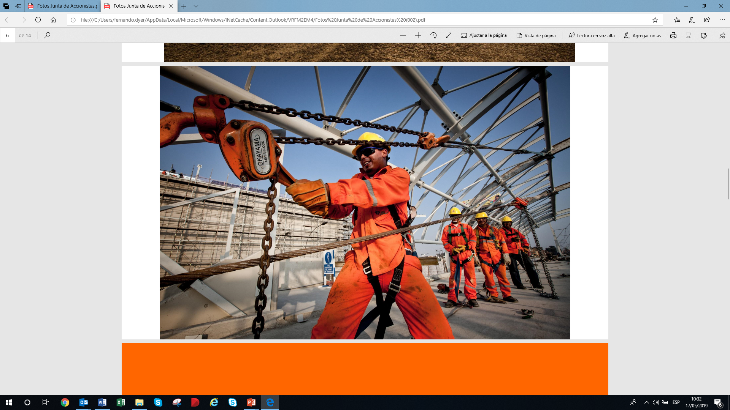
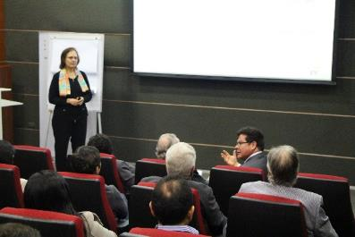

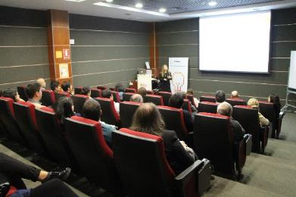
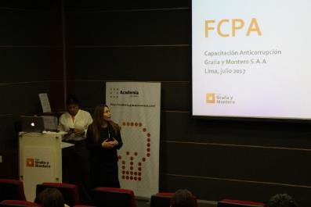

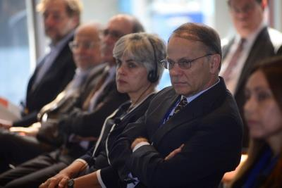
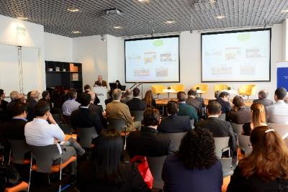
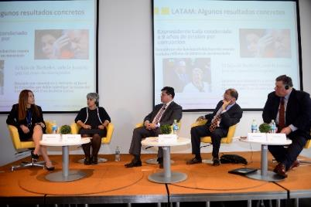
Capacitaciones anticorrupción

Slide 12
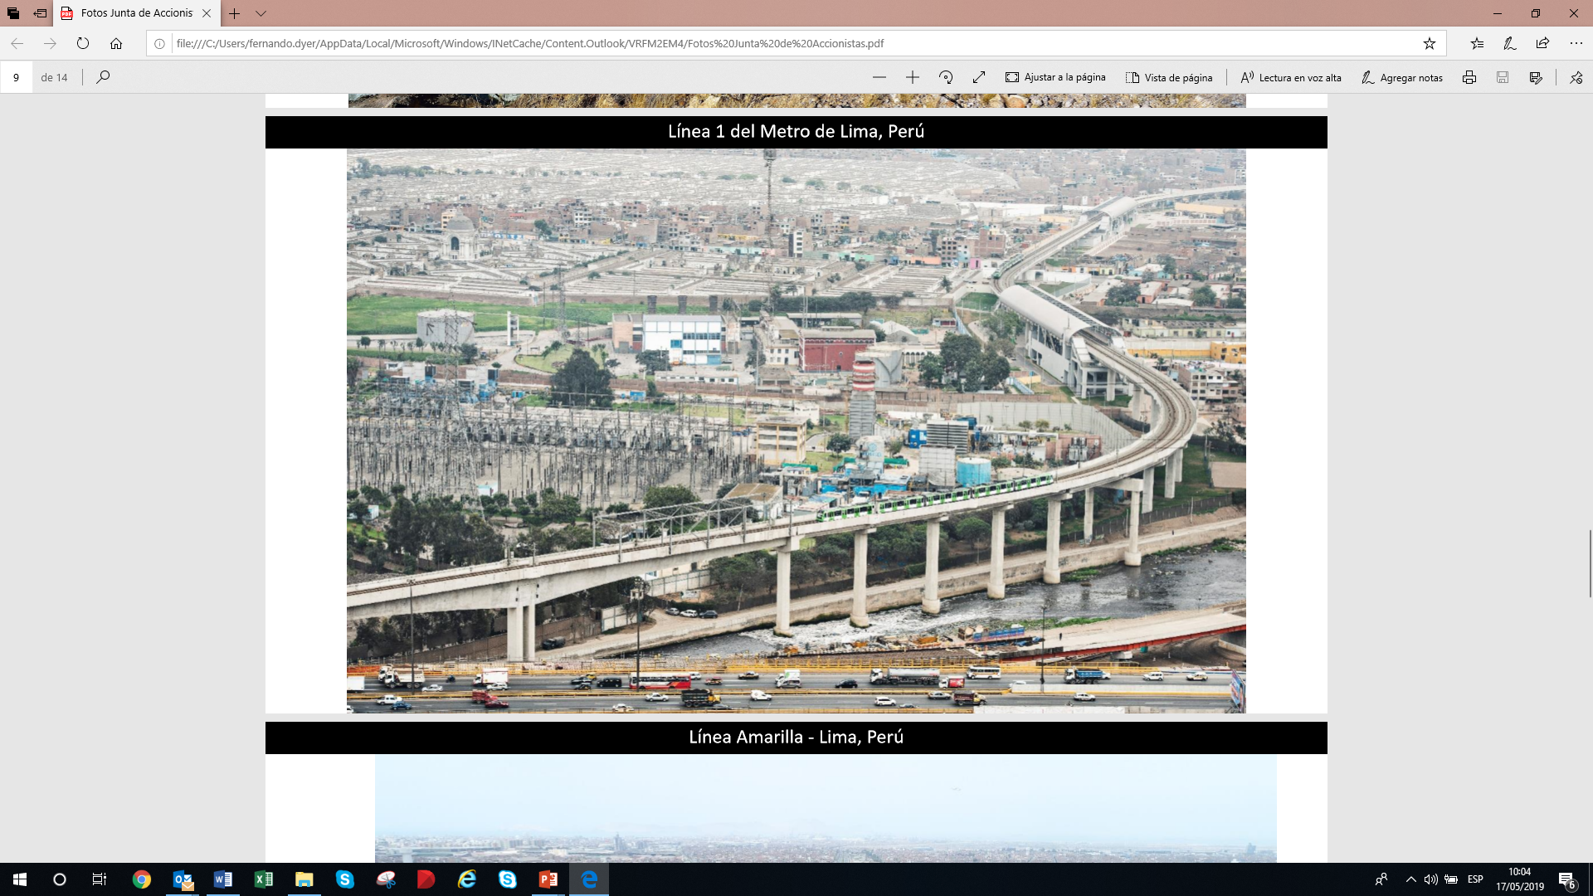
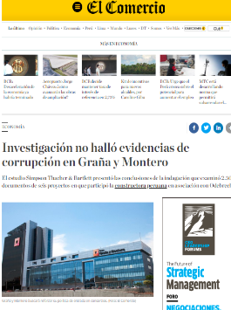
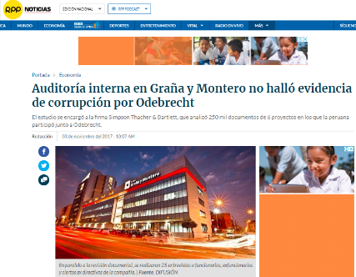
Investigación interna independiente
      Aprendiendo de nuestros errores
      Asumiendo nuestras responsabilidades
      Ejecutando una reingeniería profunda

Slide 13
Gobierno Corporativo
Nuevo Directorio con mayoría independiente
Nuevo Gerente General Corportivo
Creación del Comité de Riesgos y Cumplimiento
Reforzamos
Valores
Y
Ética
Cambios Estratégicos
Inmediatos
2017
Investigación interna independiente
Cumplimiento
Capacitaciones anticorrupción (Directorio, gerencia, mandos medios)
Creación del Consejo Asesor Externo
Reclutamiento del Gerente Corporativo de Riesgos y Cumplimiento (quien reporta al Directorio)

Slide 14
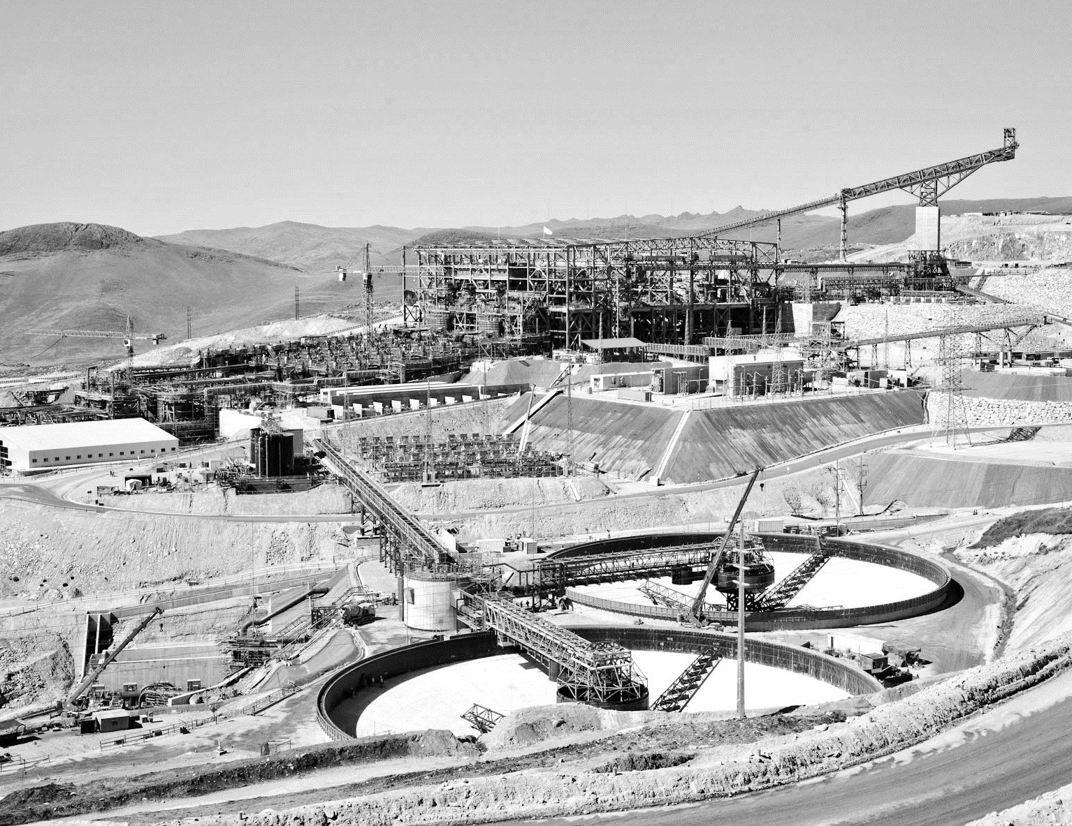
_______
VALORES CORPORATIVOS
SERIEDAD
CALIDAD
CUMPLIMIENTO
EFICIENCIA
SEGURIDAD
RESPONSABILIDAD
6

Slide 15
GOBIERNO
GRC
CUMPLIMIENTO
RIESGOS

Slide 16
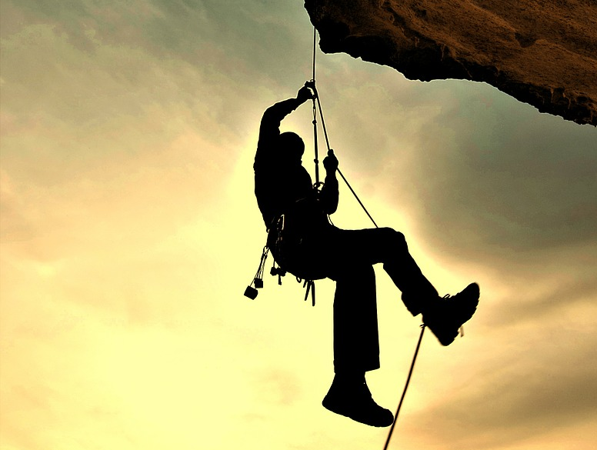
_______
¿CUÁNTO HEMOS AVANZADO?
_______

Slide 17
      2019
Ahora nos
enfocamos
en Riesgos
        2018
Foco en Ética,
Valores y
Cumplimiento
        2017
Foco en
Gobierno
Corporativo

Slide 18

  Gerentes Corporativos escribieron nuestro Nuevo Código de Conducta de Negocios
  Realizamos 48 entrenamientos y talleres presenciales sobre ética
  70% de los entrenamientos y talleres los realizamos ahí en donde se realizan los proyectos
  Capacitamos vía e-learning al 80% de nuestro personal objetivo
  Reforzamos nuestras políticas de Debida Diligencia, Lucha Contra el Lavado de Dinero y Anticorrupción
  Analizamos/mitigamos riesgos con clientes y socios comerciales
  Relanzamos el Canal Ético (canal de denuncias) que registró incremento del 42% de denuncias comparado al 2017
  Reclutamos 10 Oficiales de Cumplimiento en Perú, Chile y Colombia
  Realizamos la auditoria externa al programa de Cumplimiento
2018
Foco en Ética,
Valores
y
Cumplimiento

Slide 19


RIESGOS Y CUMPLIMIENTO – LOGROS – TONE AT THE TOP
TONE AT THE TOP
Reforzamiento del Tone at the Top
Presidente del Board comunica principios, establece el tono y lidera estrategia
CEO incluye mensajes de ética y compliance en cada reunión del grupo, lidera cambios
Riesgos y Compliance es un punto fijo en la agenda mensual del Board de las empresas
Gerencia mide actitud, discursos y “role model” en ética y cumplimiento de los líderes
CEO y Chief Compliance son parte del equipo que capacita

Slide 20
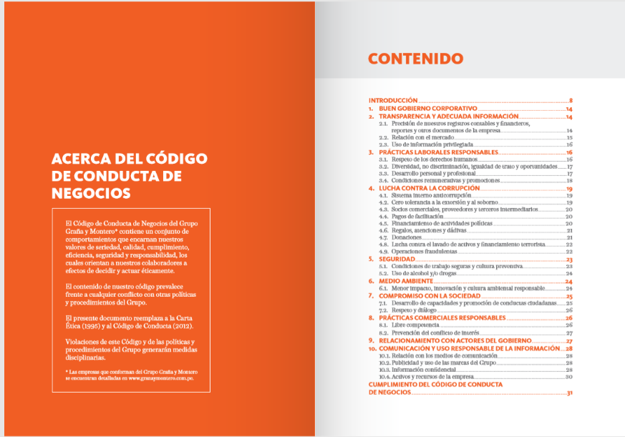

RIESGOS Y CUMPLIMIENTO – LOGROS – NUEVO CONDIGO DE CONDUCTA DE NEGOCIOS
CÓDIGO DE CONDUCTA DE NEGOCIOS
81% de colaboradores en Perú firmaron su compromiso de aplicarlo (31/12/2018)
Íntegramente redactado en Graña y Montero
Compliance hizo benchmarking y asignó internamente los capítulos
Top Management hizo investigación adicional y escribió las 30 conductas esenciales
Los 160 días que nos tomó la tarea valió la pena y reforzó el “tone at the top”

Slide 21
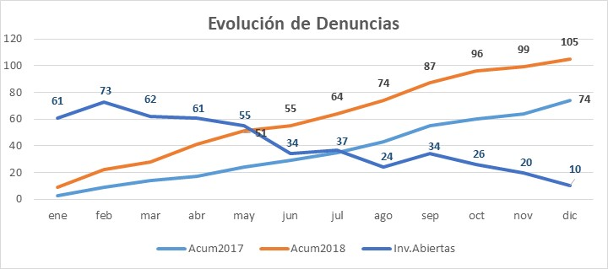
RIESGOS Y CUMPLIMIENTO – LOGROS – CANAL ÉTICO
RELANZAMIENTO DEL CANAL ETICO
95
En 2018
42% de incremento de uso del Canal Ético
190 denuncias resueltas
94% denuncias investigadas por Compliance

Slide 22
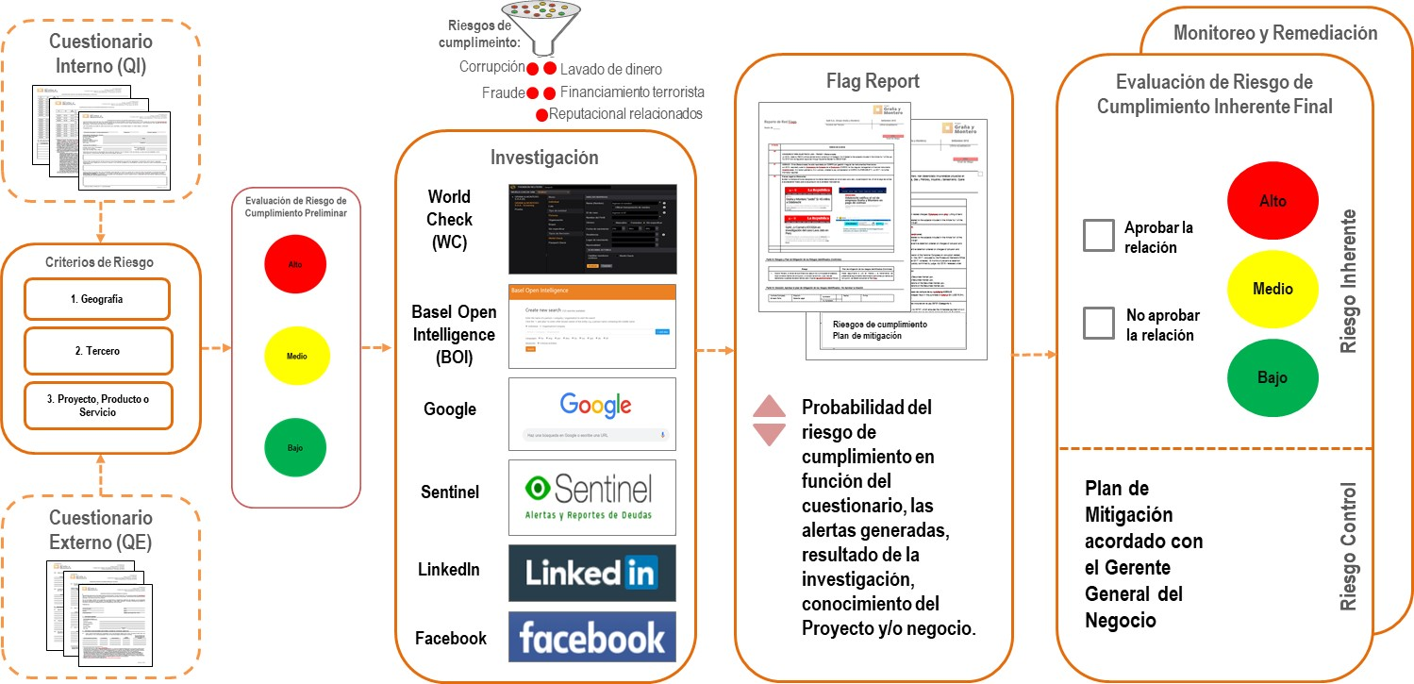
RIESGOS Y CUMPLIMIENTO – EVALUACIÓN DE RIESGO DE TERCEROS – DD
RELANZAMIENTO DEL CANAL ETICO

Slide 23
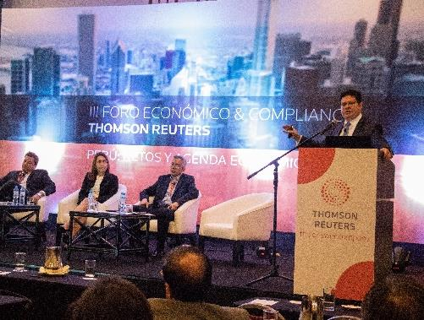
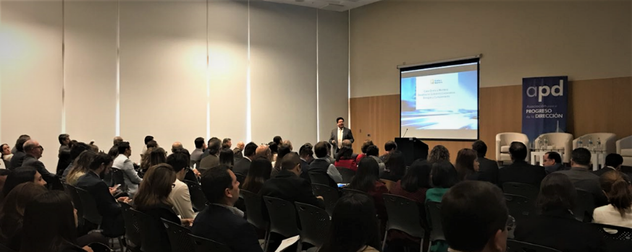
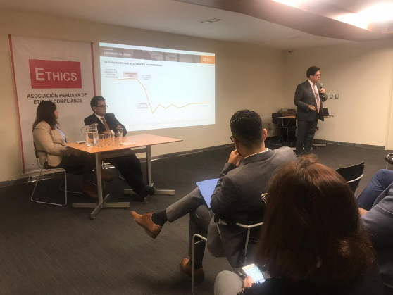
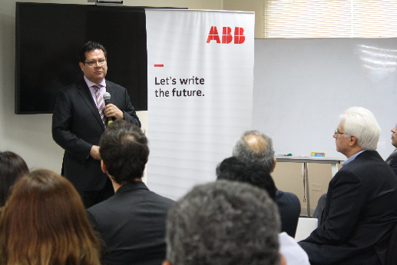
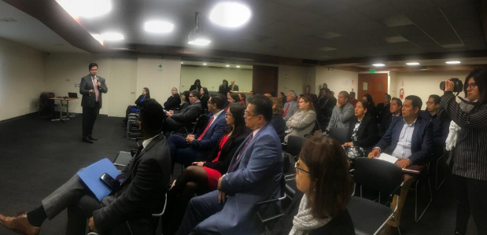
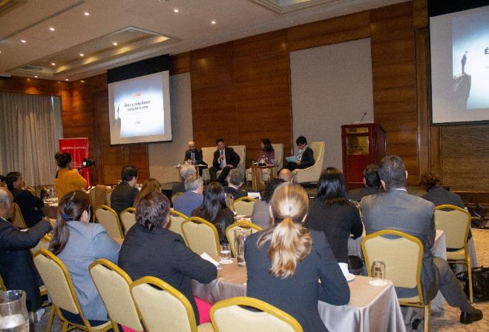
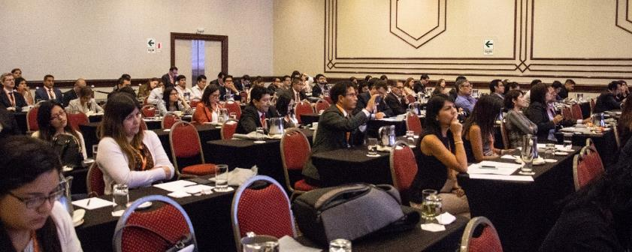
RIESGOS Y CUMPLIMIENTO – LOGROS - DIFUSIÓN DE NUESTRO PROGRAMA
COMPARTIENDO LO APRENDIDO Y LO QUE HACEMOS
EN COLOMBIA, CHILE, ESPAÑA Y PERÚ
13 FOROS, 3 INTERNACIONALES
43 CLIENTES, SOCIOS, BANCOS, PROVEEDORES

Slide 24
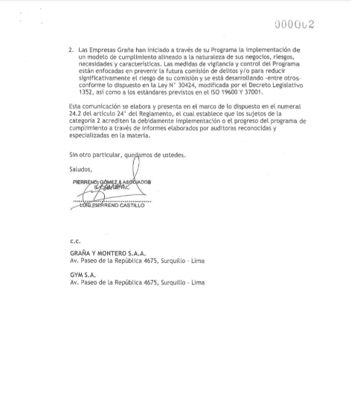
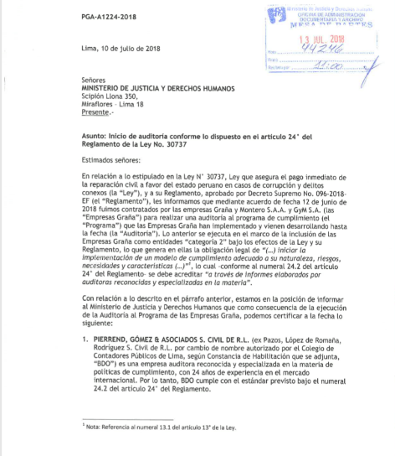
RIESGOS Y CUMPLIMIENTO – LOGROS – AUDITORIA EXTERNA DEL PROGRAMA

Slide 25


RIESGOS Y CUMPLIMIENTO – NUESTRO MODELO DE PREVENCIÓN
2018
Foco en
Cumplimiento
R
R
P
P
P
Modelo de Riesgos y Cumplimiento
P
R
P
P
Punto Aud Ext BDO
Ley FCPA (USA)
R
R
R
Reglamento Ley N°30424 (Perú)
Ley N°30424 (Perú)

Slide 26



RIESGOS Y CUMPLIMIENTO – NUESTRO MODELO DE PREVENCIÓN
2018
Foco en
Cumplimiento
R
R
P
P
P
Modelo de Riesgos y Cumplimiento
P
R
P
En proceso de refuerzo
Reforzado
P
Punto Aud Ext BDO
R
R
Ley FCPA (USA)
R
Reglamento Ley N°30424 (Perú)
Ley N°30424 (Perú)

Slide 27
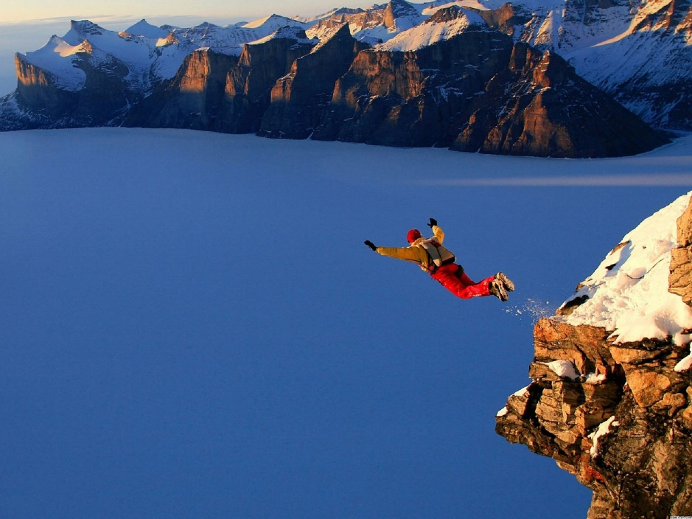
2019
Foco
en Riesgos

Slide 28

Auditoría Cumplimiento
Alineamiento ISO 37001
Controles de Seguridad de la Información TI y no TI
2019
Foco
en Riesgos
Diseño y Monitoreo de Controles de mitigación de riesgos
Construcción de Matrices de Riesgo
Definición del apetito de riesgo por parte del Directorio Corporativo
Definición de la nueva metodología de la Gestión Integral de Riesgos
Nuevo procedimiento de Conflicto de Interés
Reforzamiento de la Política de Relacionamiento con el Estado
Reforzamiento de la Política de regalos, dádivas y entretenimiento
Reforzamiento del Procedimiento de Donaciones
Reforzamiento de la Política y Procedimiento de Debida Diligencia (fase 2 y 3 – Proveedores y Empleados)
Reforzamiento de nuestro Canal Ético (Campaña de relanzamiento, estadísticas)

Slide 29
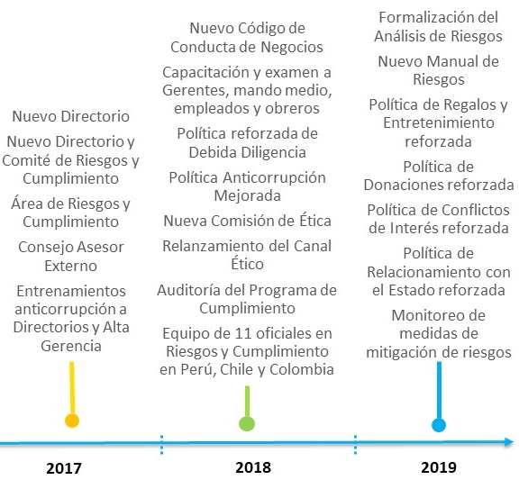
RIESGOS Y CUMPLIMIENTO – DESARROLLO DE NUESTRO PROGRAMA DE RIESGOS Y CUMPLIMIENTO – AVANCES EN 2017, 2018 Y PLAN 2019

Slide 30

_______
RESULTADOS
DEL GRUPO
_______

Slide 31

  Encuesta sobre reputación de Graña y Montero realizada al comienzo de la crisis
Empleados
Público
Clientes/socios
Líderes de opinión
Dimensiones | Empleados | Público | Clientes/ socios | Líderes de opinión
Imagen
Credibilidad
Transparencia
Integridad
Contribución
Encuesta realizada por la Compañía entre el 19 y 31 de Mayo de 2017
Notes:
Nos dimos cuenta de que las empresas ya no solo debemos cumplir con los más altos estándares, debemos incorporar la gestión de riesgos y cumplimiento dentro de nuestra cultura organizacional. El cambio cultural que estamos logrando nos permite que, hoy, seamos nosotros, no solo las leyes, los que le exigimos al país, a nuestros socios, clientes y proveedores cumplir con estos estándares. Es una gran oportunidad para alinear la cultura organizacional a la cultura de cumplimiento que deseamos ver todos los peruanos en el país.

Slide 32
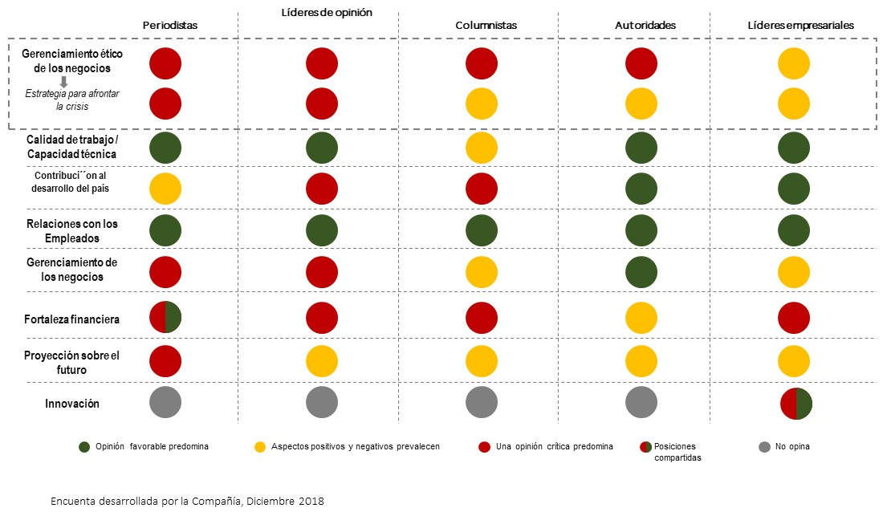
Encuesta sobre reputación de Graña y Montero realizada en Diciembre 2018
Notes:
Nos dimos cuenta de que las empresas ya no solo debemos cumplir con los más altos estándares, debemos incorporar la gestión de riesgos y cumplimiento dentro de nuestra cultura organizacional. El cambio cultural que estamos logrando nos permite que, hoy, seamos nosotros, no solo las leyes, los que le exigimos al país, a nuestros socios, clientes y proveedores cumplir con estos estándares. Es una gran oportunidad para alinear la cultura organizacional a la cultura de cumplimiento que deseamos ver todos los peruanos en el país.

Slide 33
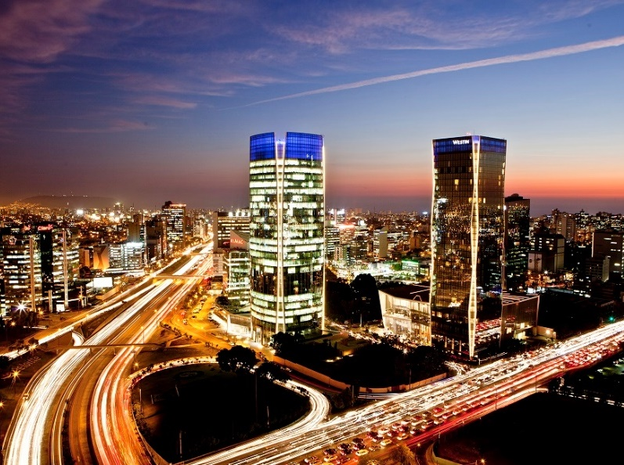
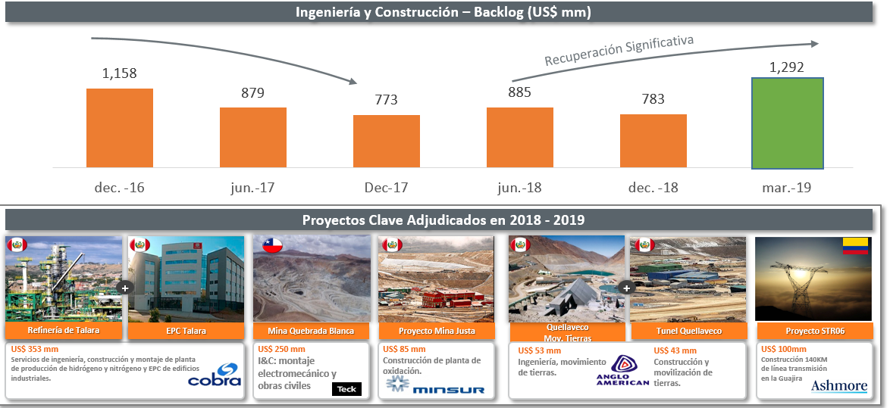
Resultados por ahora
INCREMENTO DEL
11.6%
DEL backlog ComparAdO AL 2016
12
Contratos claves adjudicados en LOS últimos 16 meses

Slide 34
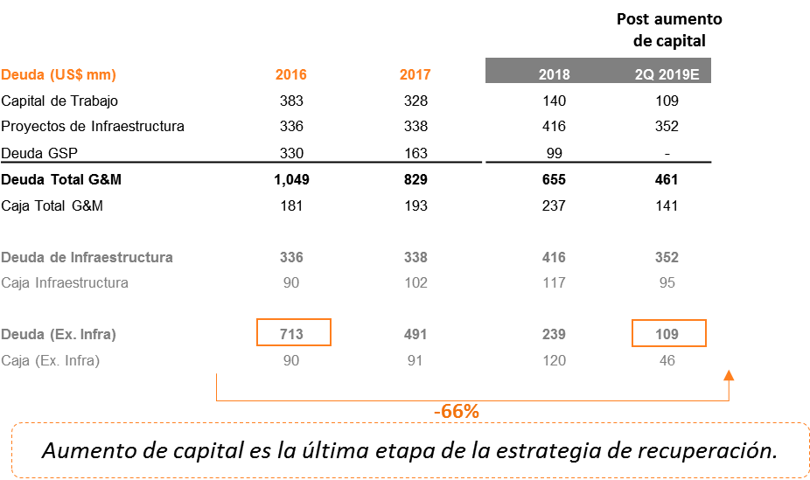
Resultados por ahora
REDUCCIÓN DE DEUDA DEL
66%
AL 2019 ComparAdO AL 2016
INCREMENTO DEL
11.6%
DEL backlog ComparAdO AL 2016
12
Contratos claves adjudicados en LOS últimos 16 meses

Slide 35
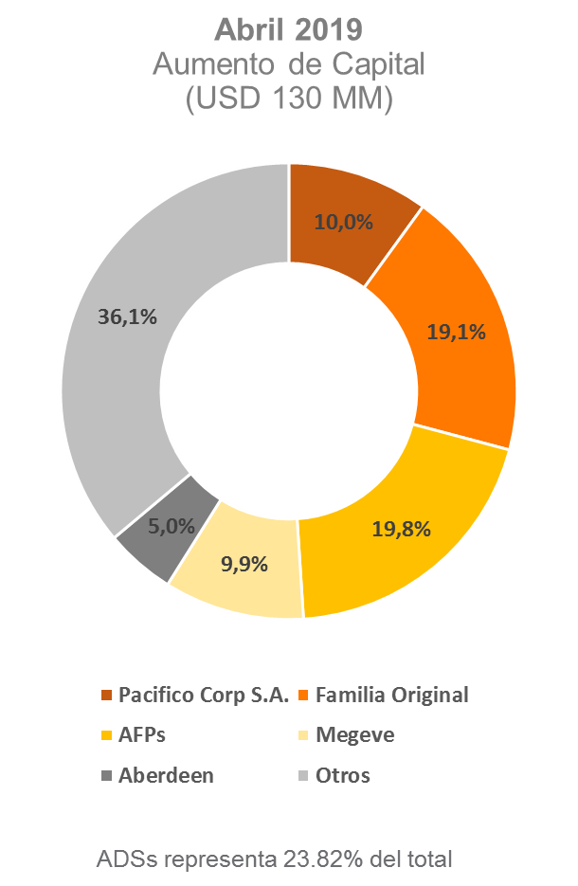
Resultados por ahora
REDUCCIÓN DE DEUDA DEL
66%
AL 2019 ComparAdO AL 2016
INCREMENTO DEL
11.6%
DEL backlog ComparAdO AL 2016
32%
De aumento de capital exitosamente realizado en 2019
12
Contratos claves adjudicados en LOS últimos 16 meses

Slide 36
Estamos ejecutando una reingeniería profunda.
Asumimos nuestras responsabilidades.
Corregimos nuestros errores.
! Muchas gracias !
fernando.dyer@gym.com.pe

